Slide 1
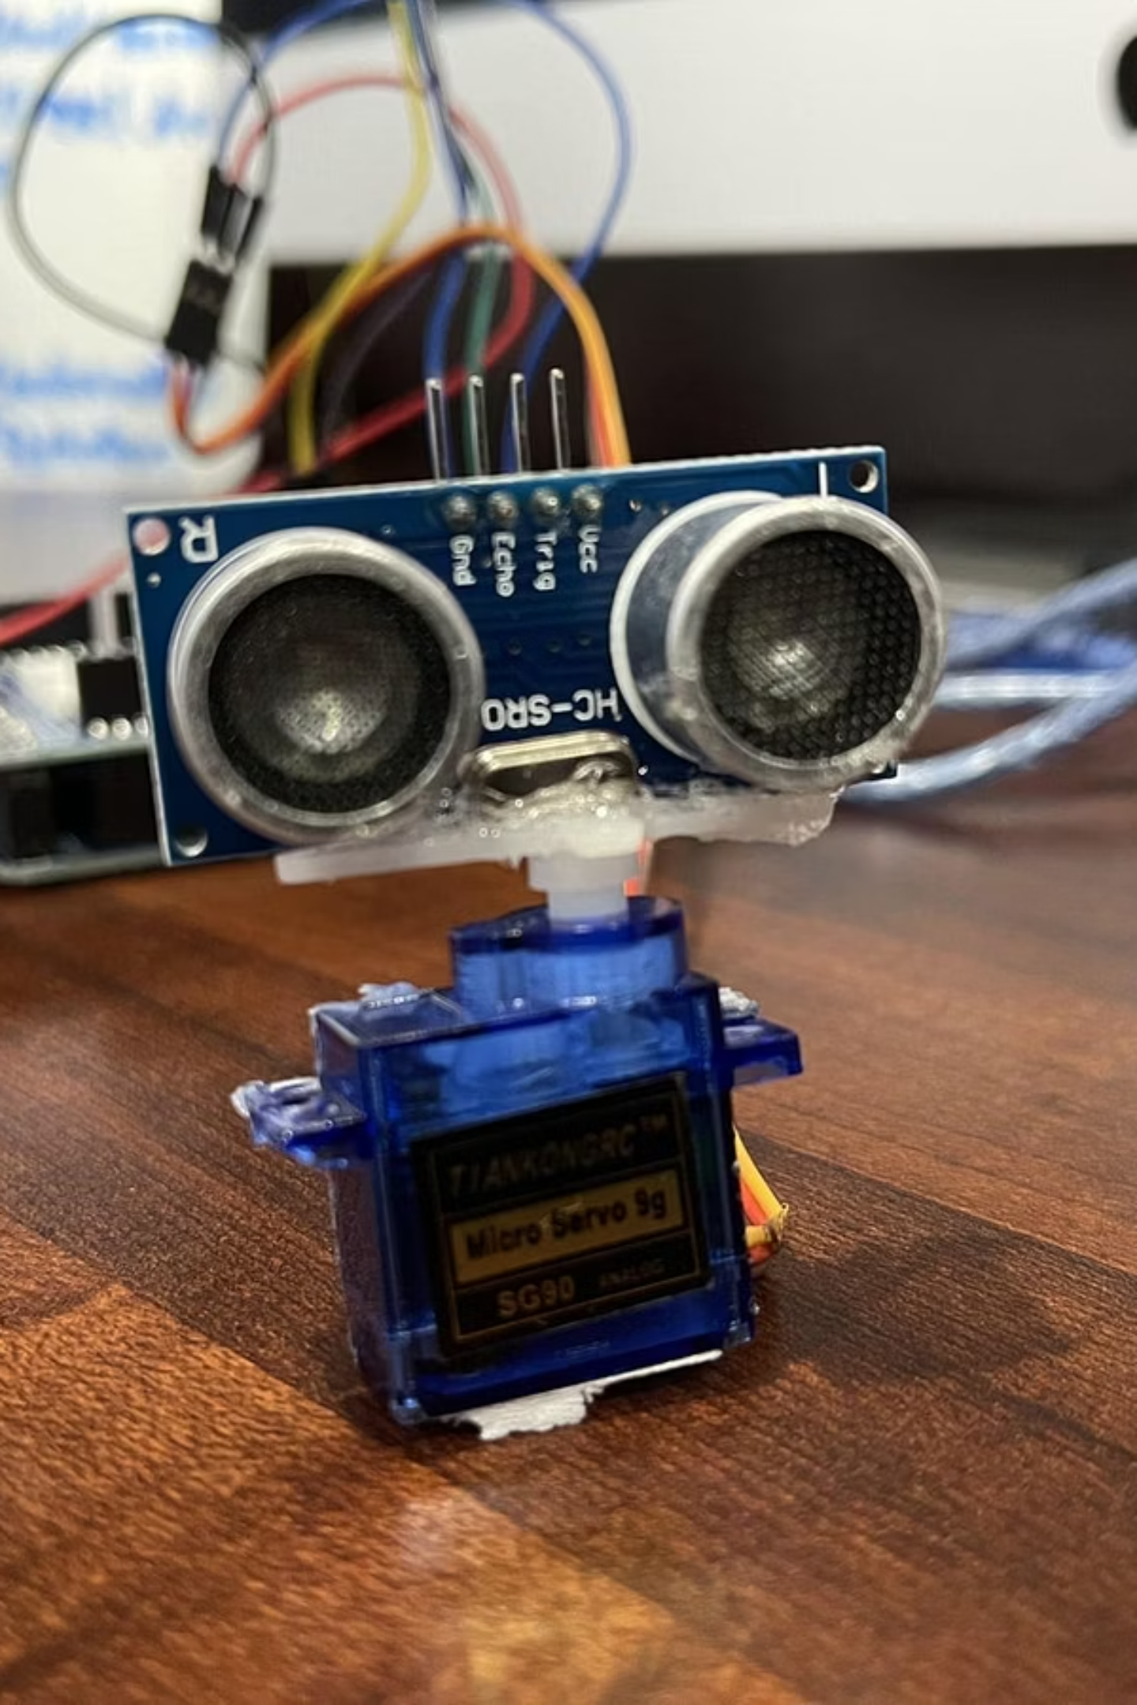
Arduino Радар Система
Прост радар, реализиран с Arduino UNO, ултразвуков сензор и сервомотор.

Slide 2

Използвани компоненти
Arduino UNO
Ultrasonic Sensor HC-SR04
Servo Motor
Arduino Shield

Slide 3

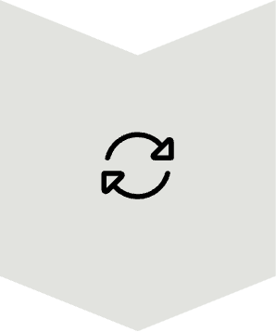



Принцип на работа
Завъртане на сензора
Сервомоторът завърта ултразвуковия сензор.
Изпращане на импулс
Сензорът изпраща ултразвуков импулс.
Измерване на разстояние
Изчислява се разстоянието до обекта.
Обработка на данни
Arduino обработва данните.

Slide 4
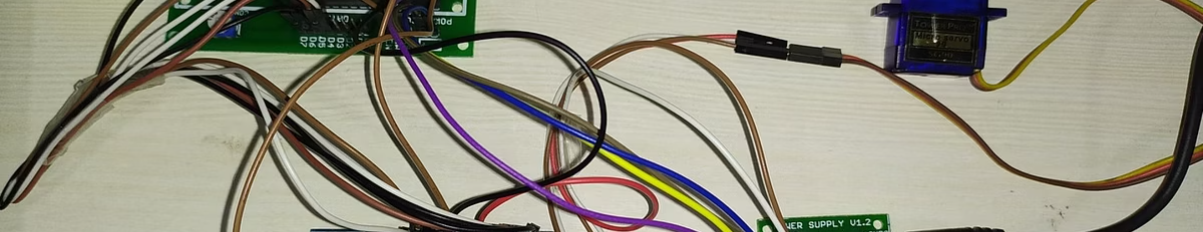
Демонстрация

